Slide 1

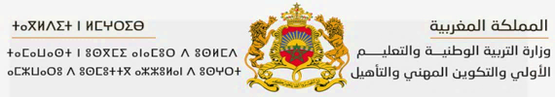

Slide 2






تعيين تلميذ(ة) للإجابة.
توجيهات و شرح التعليمات.
عرض فيديو.
المرور بين الصفوف للمساعدة و تصحيح الإنجازات.
عمل في ثنائيات.
نهاية الشريط، المرور إلى الشريحة الموالية.

Slide 3

تنظيم حصص الأسبوع التربوي
اليوم 4 -
اليوم 1 -
أنشطة اعتيادية.
قراءة : استثمار النص.
الاستماع والتحدث : الإنتاج.
تمارين كتابية: البنيات اللغوية.
أنشطة اعتيادية.
معجم.
الاستماع والتحدث.
الطلاقة:
اليوم 5 -
اليوم 2 -
أنشطة اعتيادية.
الاستماع والتحدث : إعادة الإنتاج.
قراءة: استخلاص العبرة
تعبير كتابي.
إملاء 2/2 :
أنشطة اعتيادية.
الاستماع والتحدث : عناصر الحكاية / تقديم الفعل الكلامي.
القراءة استراتيجية المفردات.
خط ونقل.
اليوم 6 -
اليوم 3 -
أنشطة اعتيادية.
الطلاقة: توليف ودعم.
توليف ودعم.
قراءة إثرائية.
أنشطة اعتيادية.
الاستماع والتحدث : البنية السردية / لعب الأدوار .
قراءة: استراتيجية الفهم .
إملاء ½:
Révision
Lecture offerte

Slide 4



هيكلة حصة اليوم
تحدي الطلاقة.
إملاء.
تنمية الطلاقةـــ استثمار النص.
ورشة التحدث: استعمال أساليب التعبير عن الرأي في وضعيات جديدة.
تمارين تطبيقية حول الجملة الاسمية من اسمين مفردين.

Slide 5

عند نهاية الحصة
على الأقل % 80 من المتعلمين سيكونون قادرين على:
قراءة فقرات بطلاقة في حدود 30 كلمة.
استعمال أساليب التعبير عن الرأي في وضعيات جديدة.
تركيب جمل اسمية من اسمين مفردين.

Slide 6


مرحبا بكم . سننطلق في حصة اللغة العربية .
اختـتام الحــصة
تمارين كتابية
استـماع وتحدث
قراءة
النشاط الاعتيادي

Slide 7
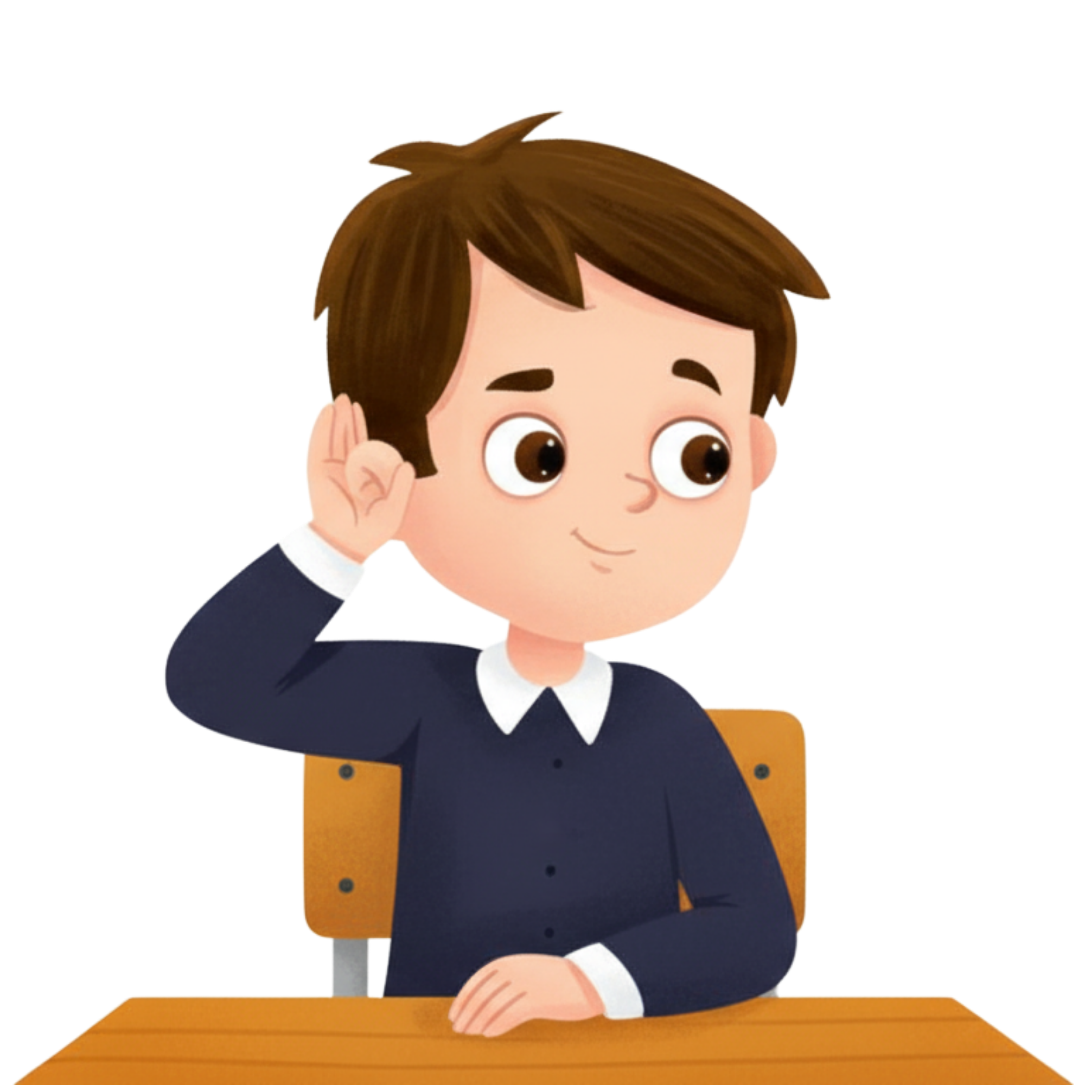
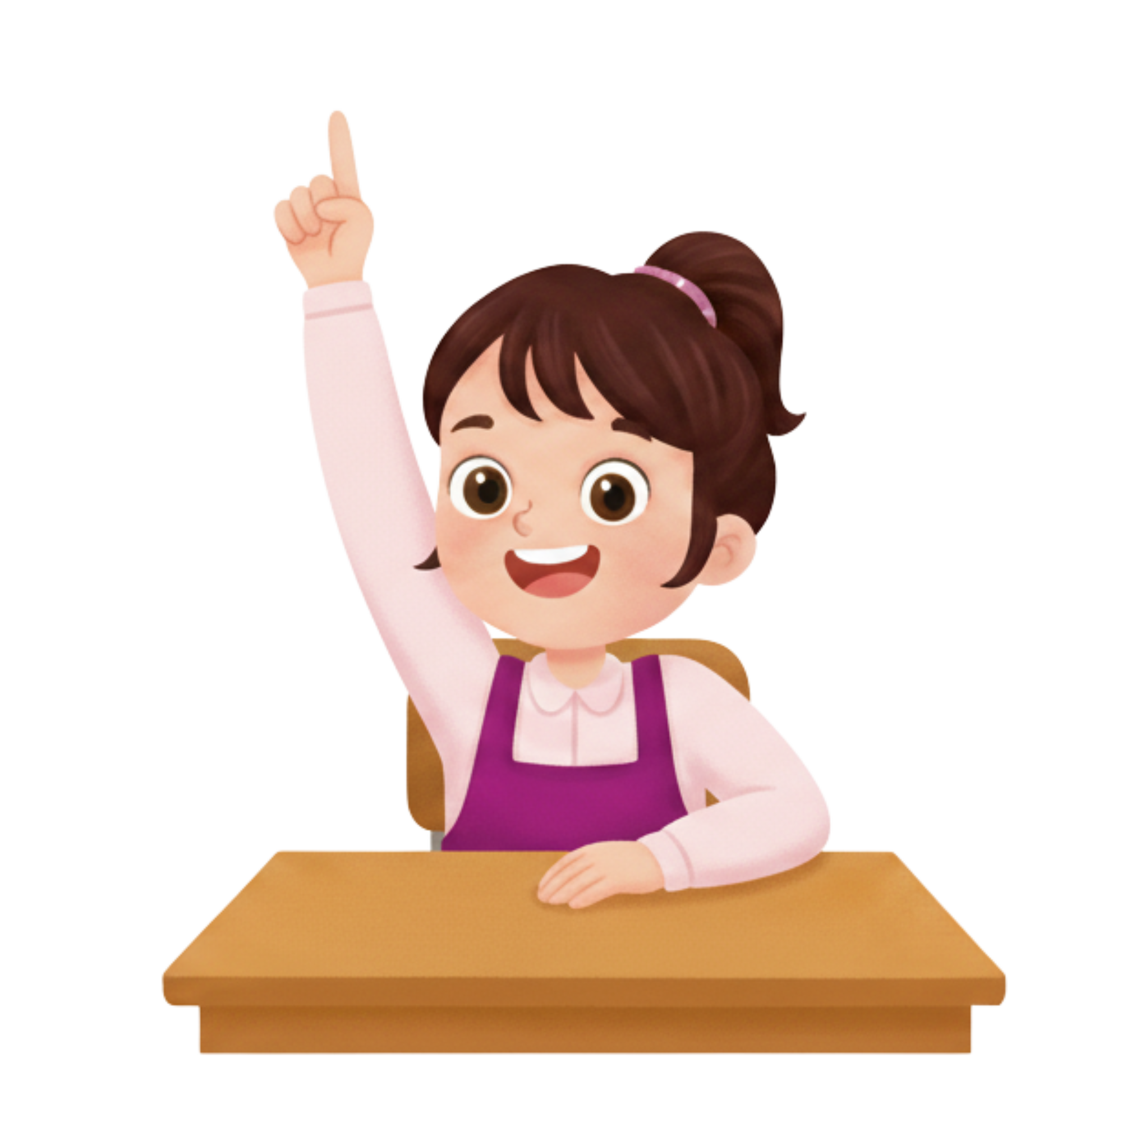
قبل أن نبدأ حصة اليوم سأخبركم عن شروط الحصول على نجمة التميز.
اختـتام الحــصة
تمارين كتابية
استـماع وتحدث
قراءة
النشاط الاعتيادي
أُنْصِتُ وأَنْتَبِهُ جَيِّداً لِلدَّرْسِ.
دونَ أَنْ أَقِف، أَرْفَعُ أُصْبُعي لِلْإجابَةِ.

Slide 8

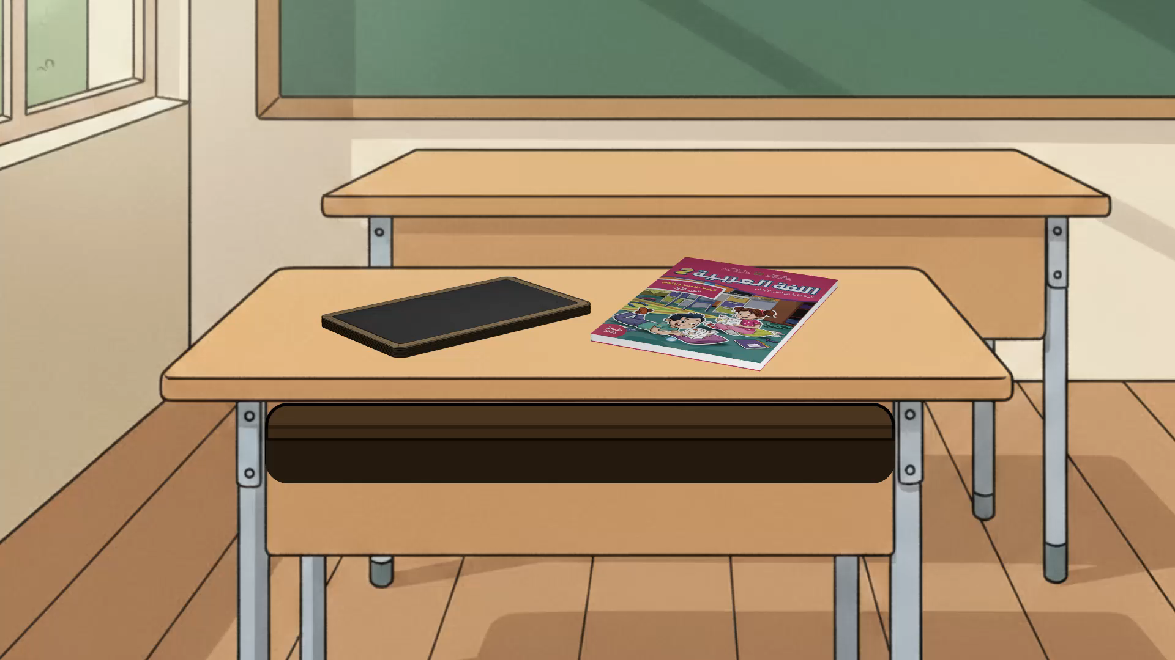
ضعوا اللوحة والكراسة في القمطر.
اختـتام الحــصة
تمارين كتابية
استـماع وتحدث
قراءة
النشاط الاعتيادي

Slide 9



أنشطة اعتيادية
تحدي الطلاقة.
إملاء.

Slide 10
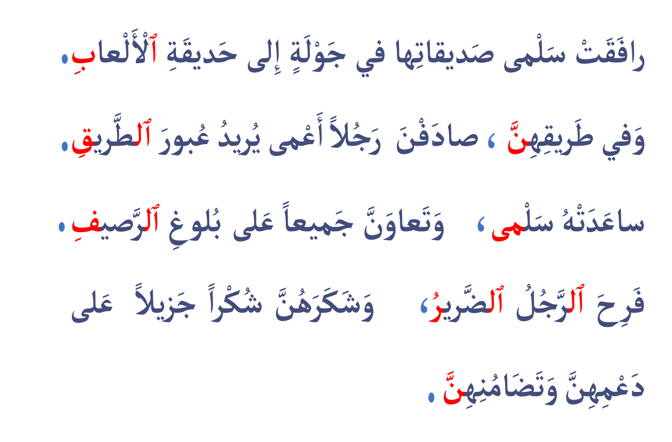
سنبدأ تحدي الطلاقة. سيقوم منكم 5 تلاميذ لقراءة فقرة بدقة واسترسال.
اختـتام الحــصة
تمارين كتابية
استـماع وتحدث
قراءة
النشاط الاعتيادي

Slide 11
أمامكم دقيقة واحدة لقراءة صامتة للفقرة.
اختـتام الحــصة
تمارين كتابية
استـماع وتحدث
قراءة
النشاط الاعتيادي

Slide 12
يقرأ التلميذ. ويسجل الأستاذ على سجل الطلاقة.
اختـتام الحــصة
تمارين كتابية
استـماع وتحدث
قراءة
النشاط الاعتيادي

Slide 13

خذوا ألواحكم سأملي عليكم كلمات.
اختـتام الحــصة
تمارين كتابية
استـماع وتحدث
قراءة
النشاط الاعتيادي

Slide 14
سأقرأ الكلمات أولا. من يقرأ ؟
اختـتام الحــصة
تمارين كتابية
استـماع وتحدث
قراءة
النشاط الاعتيادي
ضَريرٌ
صَديقَةٌ
صادَفَتْ

Slide 15
انظروا إلى الكلمة جيدا.
اختـتام الحــصة
تمارين كتابية
استـماع وتحدث
قراءة
النشاط الاعتيادي
صادَفَتْ

Slide 16
اكتبوا: ينطق الأستاذ الكلمة.
اختـتام الحــصة
تمارين كتابية
استـماع وتحدث
قراءة
النشاط الاعتيادي

Slide 17
صححوا.
اختـتام الحــصة
تمارين كتابية
استـماع وتحدث
قراءة
النشاط الاعتيادي
صادَفَـتْ

Slide 18
انظروا إلى الكلمة جيدا.
اختـتام الحــصة
تمارين كتابية
استـماع وتحدث
قراءة
النشاط الاعتيادي
صَديقَةٌ

Slide 19
اكتبوا: ينطق الأستاذ الكلمة.
اختـتام الحــصة
تمارين كتابية
استـماع وتحدث
قراءة
النشاط الاعتيادي

Slide 20
صححوا.
اختـتام الحــصة
تمارين كتابية
استـماع وتحدث
قراءة
النشاط الاعتيادي
صَديقَةٌ

Slide 21
انظروا إلى الكلمة جيدا.
اختـتام الحــصة
تمارين كتابية
استـماع وتحدث
قراءة
النشاط الاعتيادي
ضَريرٌ

Slide 22
اكتبوا: ينطق الأستاذ الكلمة.
اختـتام الحــصة
تمارين كتابية
استـماع وتحدث
قراءة
النشاط الاعتيادي

Slide 23
صححوا.
اختـتام الحــصة
تمارين كتابية
استـماع وتحدث
قراءة
النشاط الاعتيادي
ضَريرٌ

Slide 24
انتبهوا. من يقرأ الكلمات؟
اختـتام الحــصة
تمارين كتابية
استـماع وتحدث
قراءة
النشاط الاعتيادي
ضَوْءٌ
حَديقَةٌ
قِـــــــرْدٌ

Slide 25

قراءة
تنمية الطلاقة ــــ استثمار النص.

Slide 26
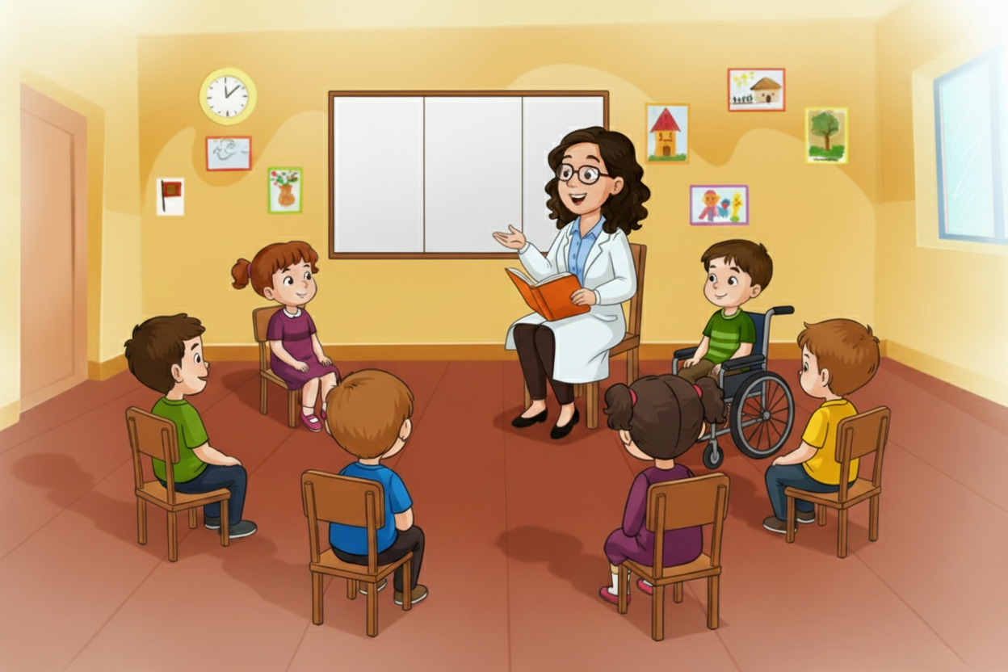
من يذكرنا بعنوان النص الذي قرأناه؟ عم يتحدث هذا النص؟
اختـتام الحــصة
تمارين كتابية
استـماع وتحدث
قراءة
النشاط الاعتيادي

Slide 27
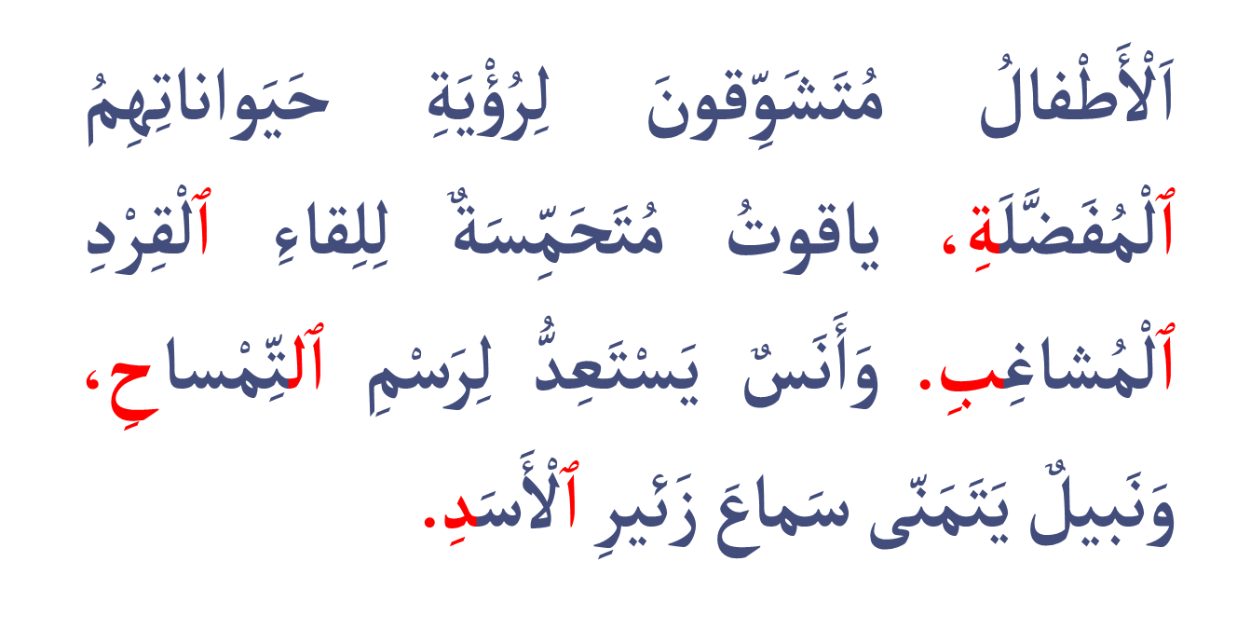
من يقرأ؟
اختـتام الحــصة
تمارين كتابية
استـماع وتحدث
قراءة
النشاط الاعتيادي

Slide 28
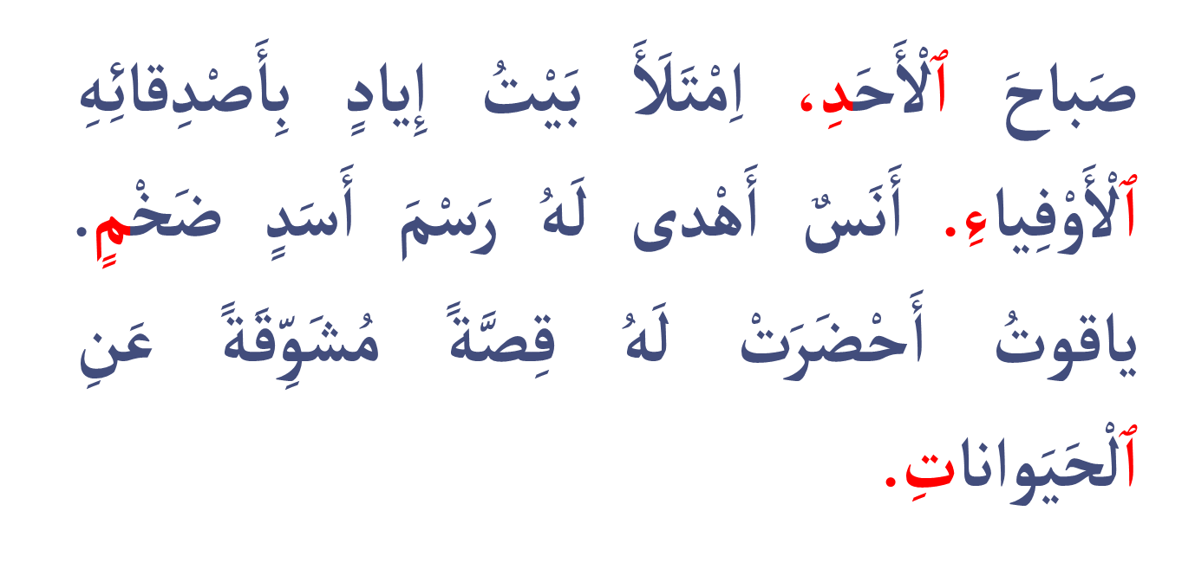
من يقرأ؟
اختـتام الحــصة
تمارين كتابية
استـماع وتحدث
قراءة
النشاط الاعتيادي

Slide 29
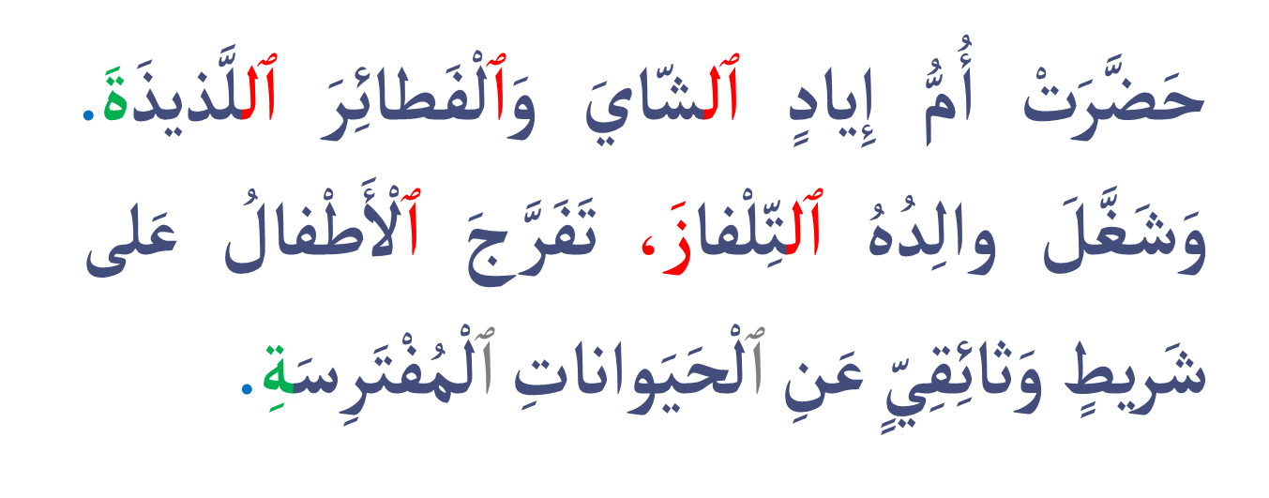
من يقرأ؟
اختـتام الحــصة
تمارين كتابية
استـماع وتحدث
قراءة
النشاط الاعتيادي

Slide 30
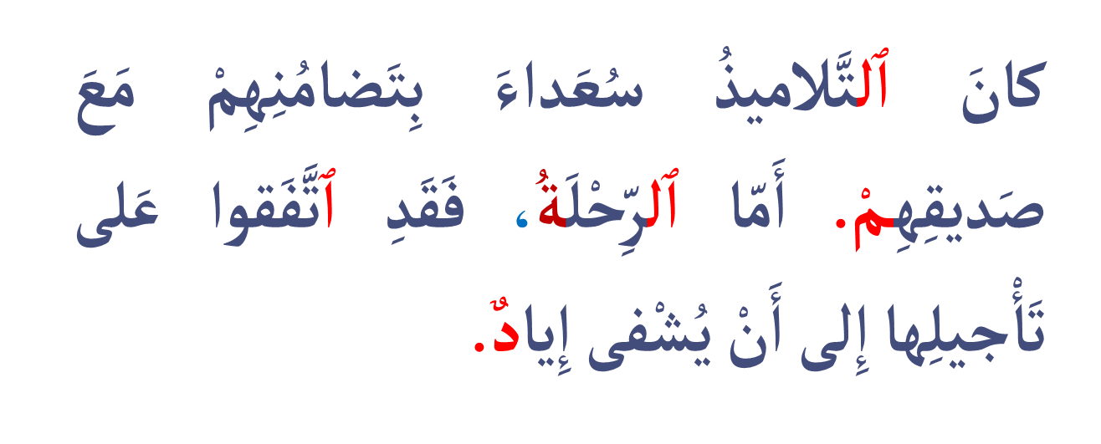
من يقرأ؟
اختـتام الحــصة
تمارين كتابية
استـماع وتحدث
قراءة
النشاط الاعتيادي

Slide 31
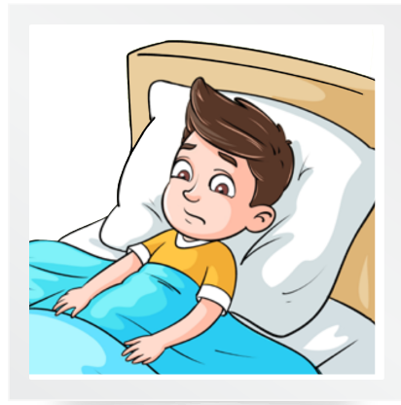
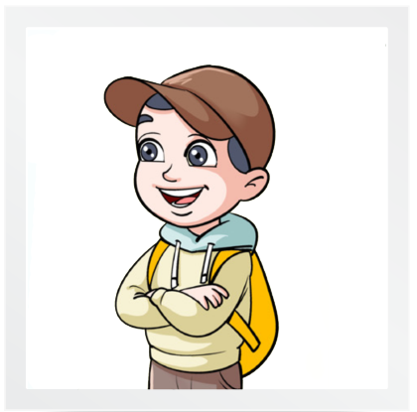



في الحصة الماضية تعرفتم كيف تجيبون عن أسئلة تبدأ بـــ : من.
اختـتام الحــصة
تمارين كتابية
استـماع وتحدث
قراءة
النشاط الاعتيادي
مَنْ...؟
شَخْصِيّاتُ ٱلْحِكايَةِ

Slide 32
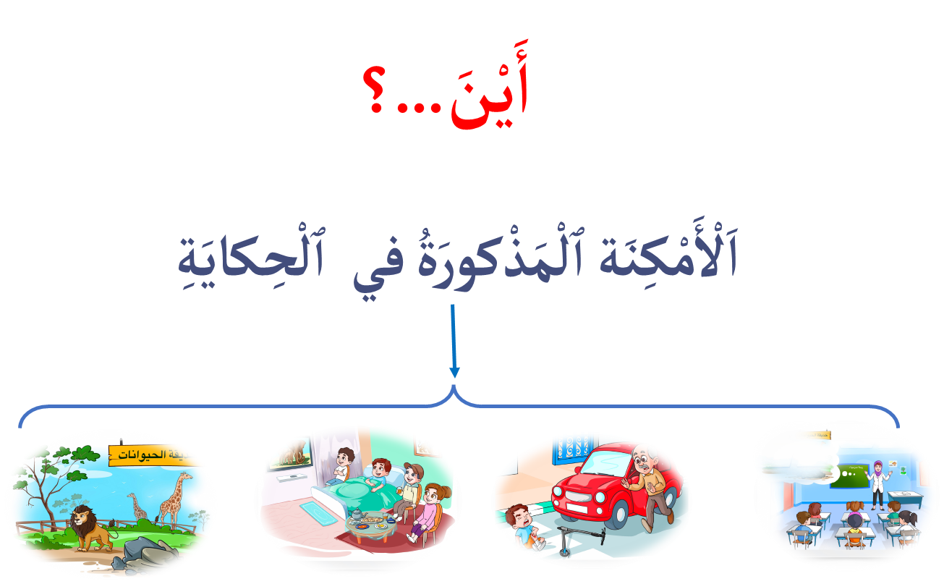

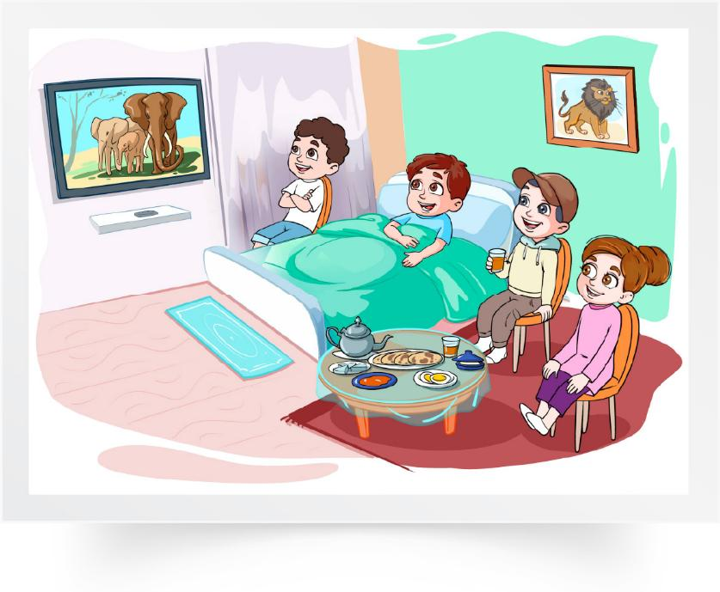
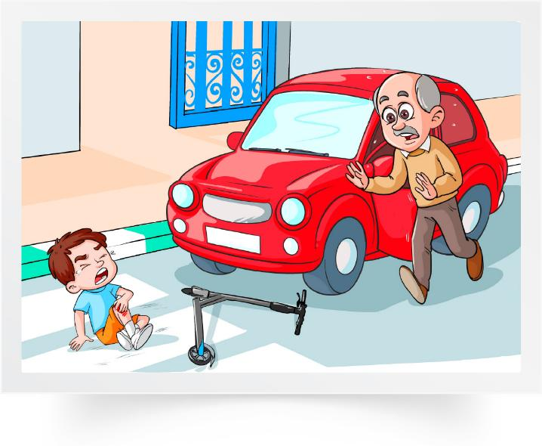
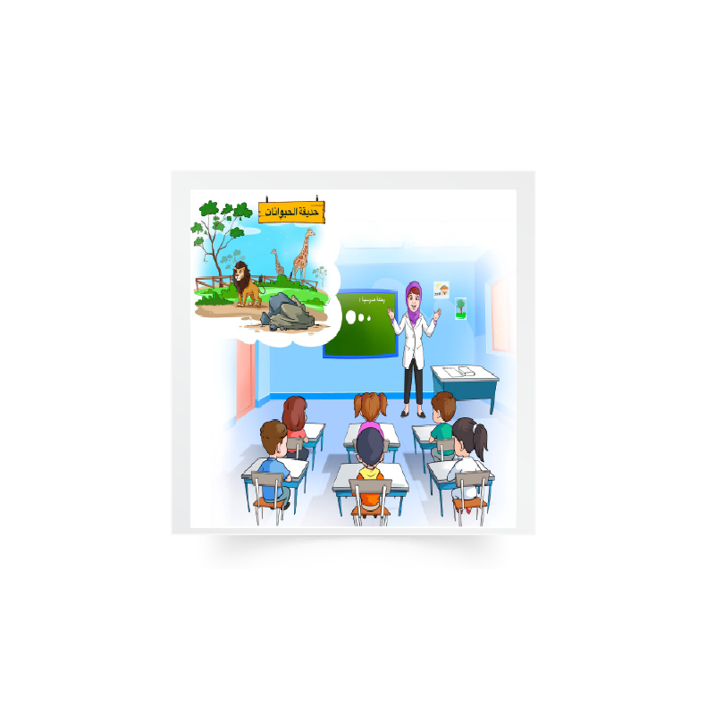
في هذه الحصة ستتعلمون كيف تجيبون عن أسئلة تبدأ بــــ : أين.
اختـتام الحــصة
تمارين كتابية
استـماع وتحدث
قراءة
النشاط الاعتيادي
أَيْنَ...؟
اَلْأَمْكِنَةُ ٱلْمَذْكورَةُ في ٱلْحِكايَةِ

Slide 33

أَيْنَ وَجَدَ ﭐلْأَصْدِقاءُ إِياداً مُسْتَلْقِياً؟ من يقرأ السؤال؟
اختـتام الحــصة
تمارين كتابية
استـماع وتحدث
قراءة
النشاط الاعتيادي
أَيْنَ وَجَدَ ﭐلْأَصْدِقاءُ إِياداً مُسْتَلْقِياً؟

Slide 34
عودوا للنص وابحثوا عن الجواب. من يقول جوابه؟ من يقرأ المقطع في النص؟
اختـتام الحــصة
تمارين كتابية
استـماع وتحدث
قراءة
النشاط الاعتيادي
أَيْنَ وَجَدَ ﭐلْأَصْدِقاءُ إِياداً مُسْتَلْقِياً؟

Slide 35
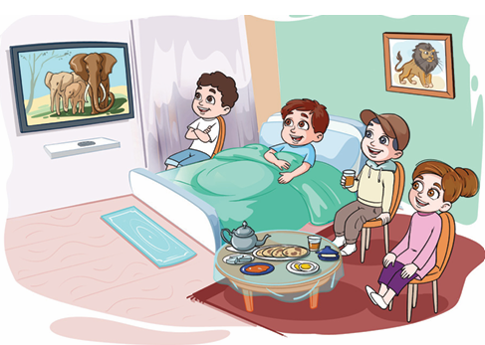
من يقرأ الجواب؟
اختـتام الحــصة
تمارين كتابية
استـماع وتحدث
قراءة
النشاط الاعتيادي
وَجَدَ ﭐلْأَصْدِقاءُ إِياداً مُسْتَلْقِياً في غُرْفَتِهِ.

Slide 36
إِلى أَيْنَ سَيَذْهَبُ ﭐلْأَصْدِقاءُ في رحْلَةٍ؟ من يقرأ السؤال ــــ عودوا للنص للبحث عن الجواب.
اختـتام الحــصة
تمارين كتابية
استـماع وتحدث
قراءة
النشاط الاعتيادي
إِلى أَيْنَ سَيَذْهَبُ ﭐلْأَصْدِقاءُ في رِحْلَةٍ؟

Slide 37
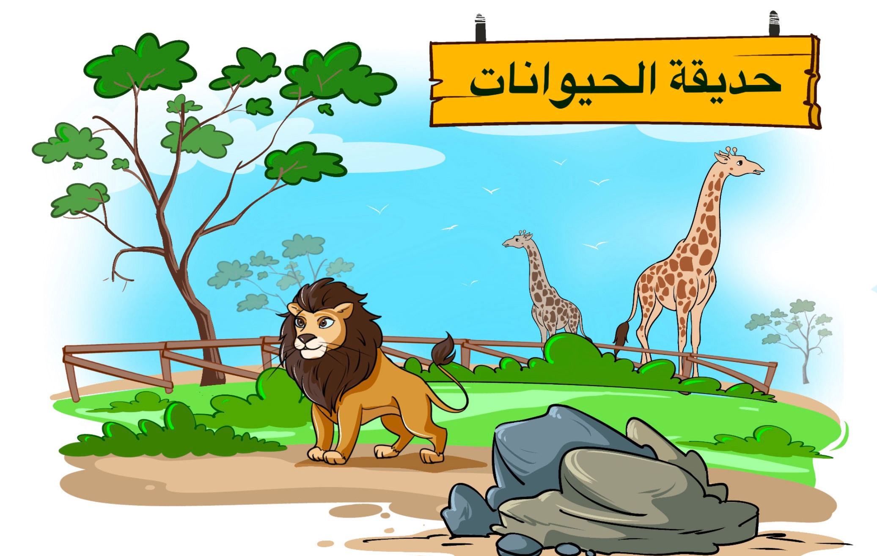
من يقرأ الجواب؟ من يقرأ المقطع في النص؟
اختـتام الحــصة
تمارين كتابية
استـماع وتحدث
قراءة
النشاط الاعتيادي
سَيَذْهَبُ ﭐلْأَصْدِقاءُ في رِحْلَةٍ إِلى حَديقَةِ ﭐلْحَيَواناتِ.

Slide 38

استماع وتحدث
ورشة التحدث: استعمال أساليب التعبير عن الرأي في وضعيات جديدة.

Slide 39
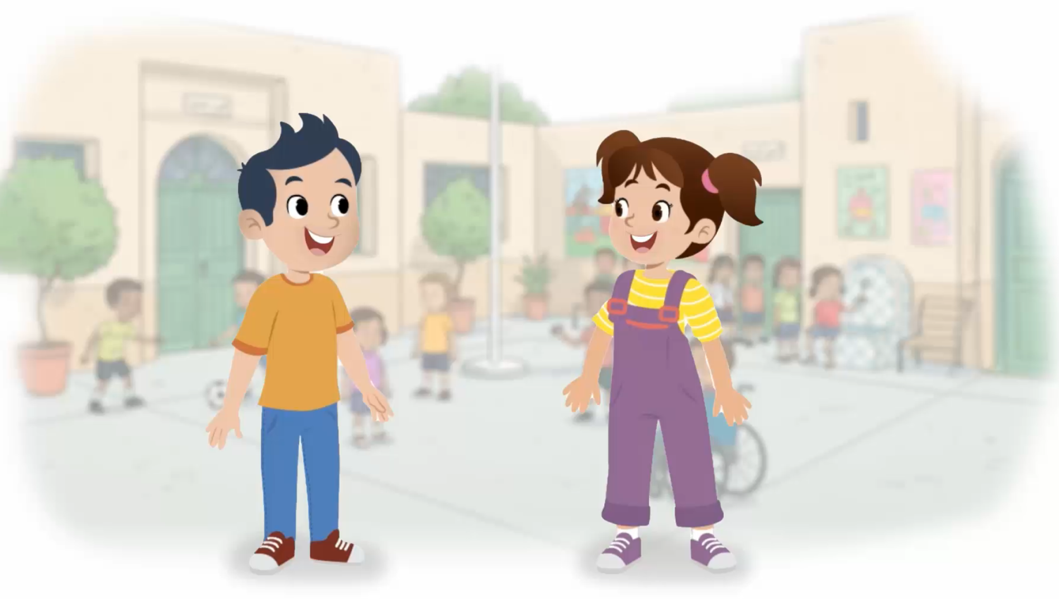
والآن ستتدربون على استعمال أساليب التعبير عن الرأي في حوار مع زملائكم.
لنتذكر أولا الحوار.
اختـتام الحــصة
تمارين كتابية
استـماع وتحدث
قراءة
النشاط الاعتيادي

Slide 40
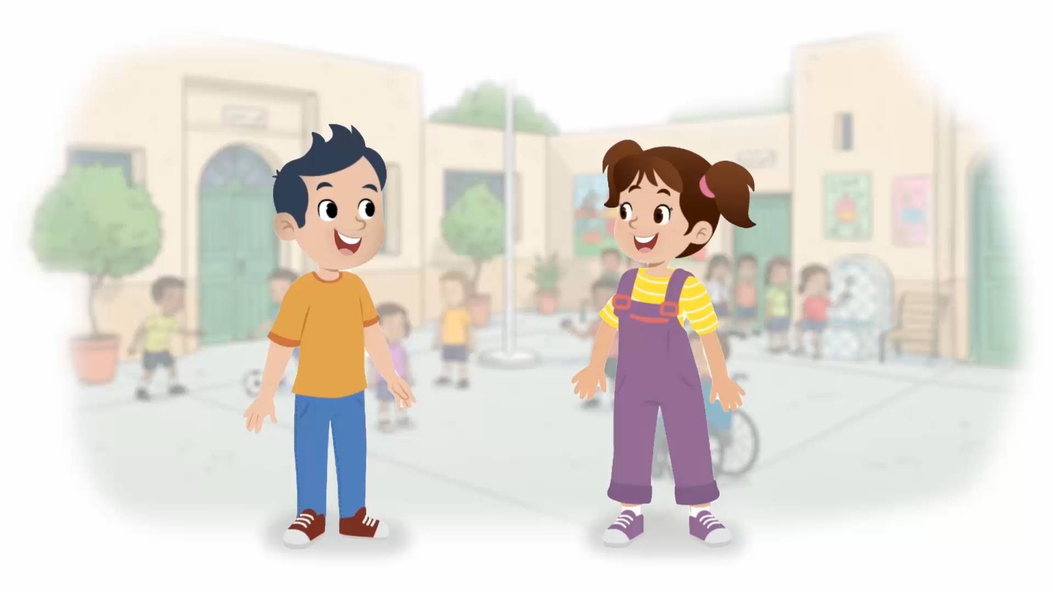
عرض فيديو الحوار .
اختـتام الحــصة
تمارين كتابية
استـماع وتحدث
قراءة
النشاط الاعتيادي

Slide 41
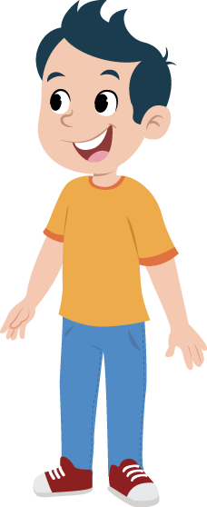
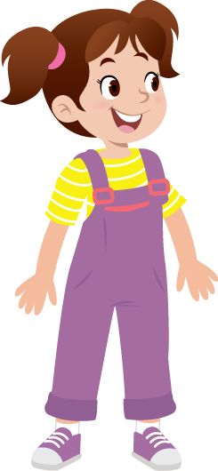
من يقوم للعب الحوار الذي دار بين مجد وندى؟
اختـتام الحــصة
تمارين كتابية
استـماع وتحدث
قراءة
النشاط الاعتيادي
................؟
أَنا ...........؛ ........

Slide 42
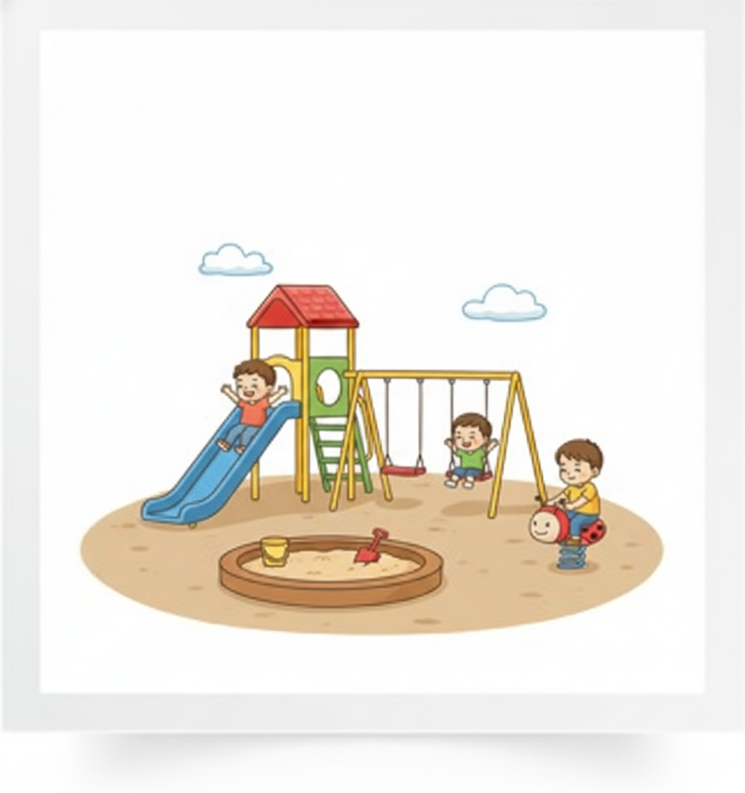
ماذا أقول لأسأل شخصا عن رأيه ؟ - كل واحد يسأل زميله عن رأيه في رحلة إلى حديقة الألعاب.
اختـتام الحــصة
تمارين كتابية
استـماع وتحدث
قراءة
النشاط الاعتيادي
أَنا مُتَّفِقةٌ،.....

Slide 43
إذا أعجبتكم الفكرة ماذا تقولون؟ مع التعليل؟
اختـتام الحــصة
تمارين كتابية
استـماع وتحدث
قراءة
النشاط الاعتيادي
.... لِأَنَّ........

Slide 44
إذا لم تعجبكم الفكرة ماذا تقولون؟ مع التعليل؟
اختـتام الحــصة
تمارين كتابية
استـماع وتحدث
قراءة
النشاط الاعتيادي
.... لِأَنَّ........

Slide 45
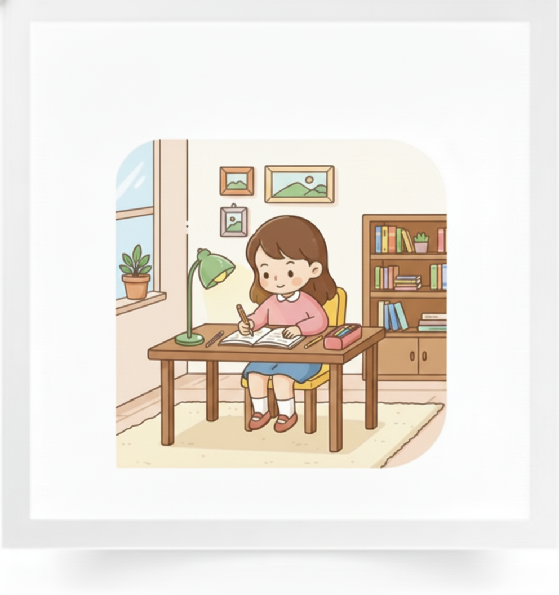
لتقديم اقتراح أو فكرة ماذا نقول؟
اختـتام الحــصة
تمارين كتابية
استـماع وتحدث
قراءة
النشاط الاعتيادي
......................

Slide 46

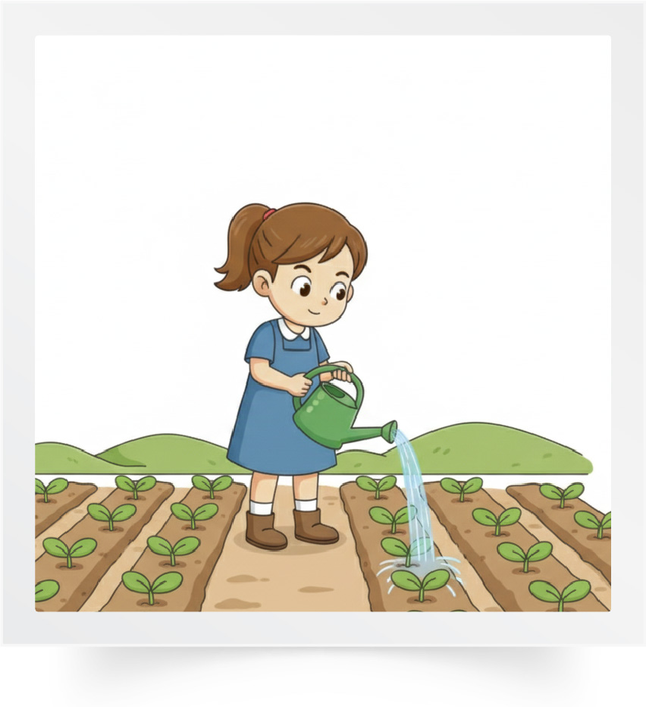
كل واحد يشارك في حوار مع زميله للتعبير والسؤال عن الرأي في الأنشطة المعروضة.
اختـتام الحــصة
تمارين كتابية
استـماع وتحدث
قراءة
النشاط الاعتيادي
......................
................؟

Slide 47

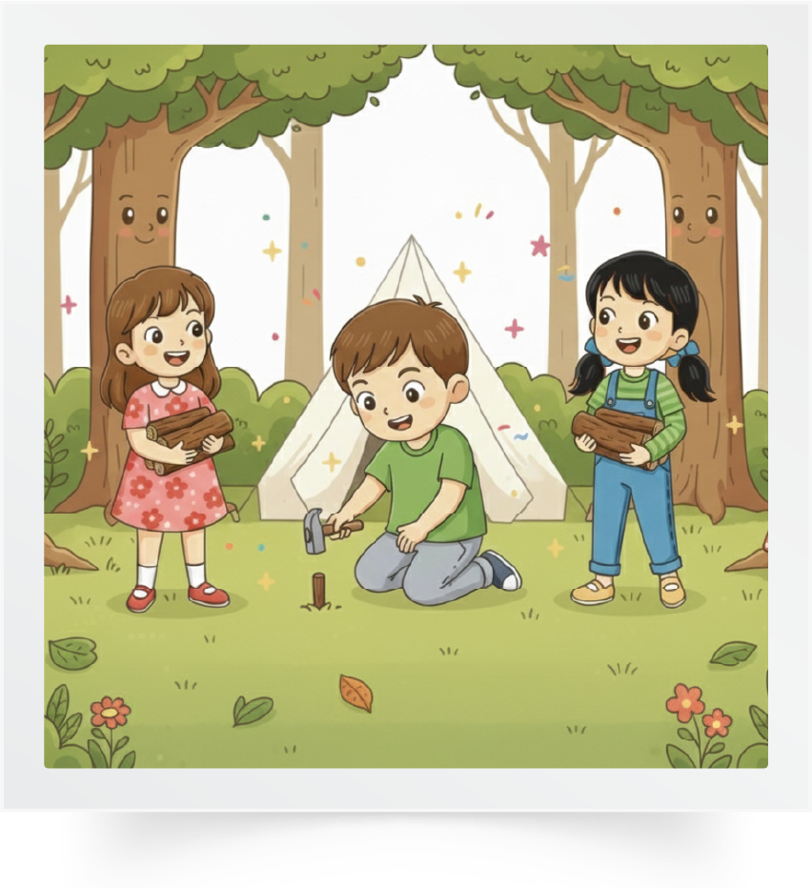
من يأخذ الكلمة و يعبر عن رأيه موظفا مشهدا من المشاهد التالية؟
اختـتام الحــصة
تمارين كتابية
استـماع وتحدث
قراءة
النشاط الاعتيادي

Slide 48
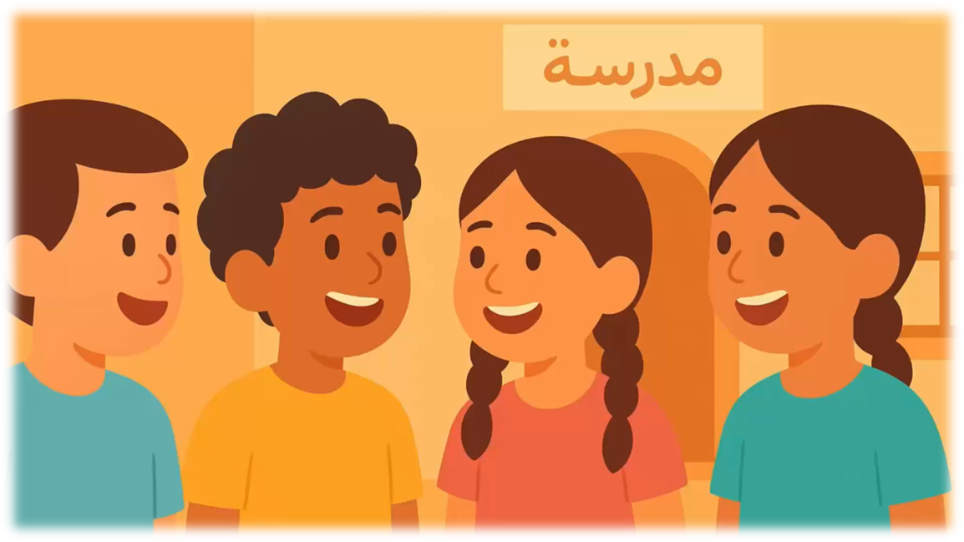
نستمع الآن لنشيد صديقي. تابعوا ورددوا بهدوء.
اختـتام الحــصة
تمارين كتابية
استـماع وتحدث
قراءة
النشاط الاعتيادي

Slide 49
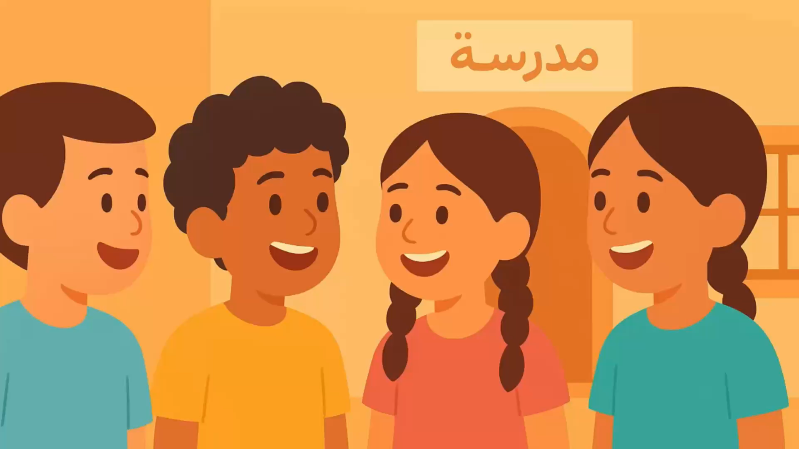
أنشدوا.
اختـتام الحــصة
تمارين كتابية
استـماع وتحدث
قراءة
النشاط الاعتيادي

Slide 50


تمارين كتابية
- 04 تمارين كتابية
تمارين تطبيقية حول الجملة الاسمية من اسمين مفردين.

Slide 51
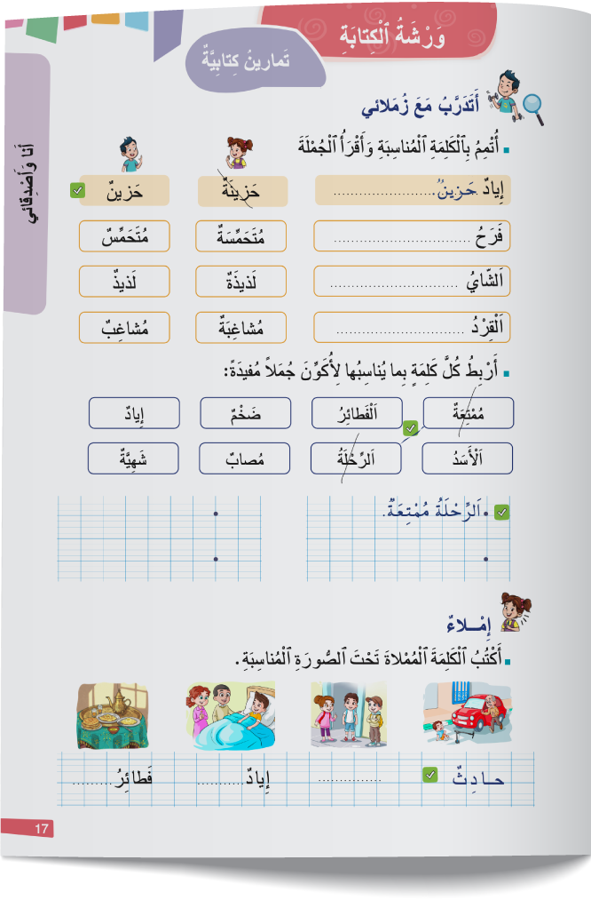
والآن ستنجزون تمارين كتابية على كراساتكم.- خذوا ص17.
اختـتام الحــصة
تمارين كتابية
استـماع وتحدث
قراءة
النشاط الاعتيادي

Slide 52
انتبهوا. سأكمل الجملة بالكلمة المناسبة.
إياد مذكر لذلك نقول: إياد حزين. ولا نقول: إياد حزينة...
اختـتام الحــصة
تمارين كتابية
استـماع وتحدث
قراءة
النشاط الاعتيادي
حَزينٌ
حَزينَةٌ
إِيادٌ .................

Slide 53
أكملوا الجملة التالية بالكلمة المناسبة على كراساتكم.
اختـتام الحــصة
تمارين كتابية
استـماع وتحدث
قراءة
النشاط الاعتيادي
مُتَحَمِّسَةٌ
مُتَحَمِّسٌ
فَرَحٌ .................
Notes:
خطأ في الشريحة في Animation

Slide 54
صححوا. من يشرح لماذا؟
اختـتام الحــصة
تمارين كتابية
استـماع وتحدث
قراءة
النشاط الاعتيادي
مُتَحَمِّسَةٌ
مُتَحَمِّسٌ
فَرَحٌ .................

Slide 55
أكملوا الجملة التالية بالكلمة المناسبة على كراساتكم.
اختـتام الحــصة
تمارين كتابية
استـماع وتحدث
قراءة
النشاط الاعتيادي
لَذِيذٌ
لَذِيذَةٌ
اَلشَّايُ .................
مُشاغِبٌ
مُشاغِبَةٌ
اَلْقِرْدُ .................

Slide 56
صححوا؛ من يشرح لماذا؟
اختـتام الحــصة
تمارين كتابية
استـماع وتحدث
قراءة
النشاط الاعتيادي
لَذِيذٌ
لَذِيذَةٌ
اَلشَّايُ .................
مُشاغِبٌ
مُشاغِبَةٌ
اَلْقِرْدُ .................

Slide 57
هذه 8 كلمات. ستربطون كل كلمة بما يناسبها لتكوّنوا جملا مفيدة.
اختـتام الحــصة
تمارين كتابية
استـماع وتحدث
قراءة
النشاط الاعتيادي
إِيادُ
ضَخْمٌ
اَلْفَطائِرُ
مُمْتِعَةٌ
شَهِيَّةٌ
مُصابٌ
اَلرِّحْلَةُ
اَلْأَسَدُ

Slide 58
يشرح الأستاذ الخطوات.
اختـتام الحــصة
تمارين كتابية
استـماع وتحدث
قراءة
النشاط الاعتيادي
إِيادُ
ضَخْمٌ
اَلْفَطائِرُ
مُمْتِعَةٌ
شَهِيَّةٌ
مُصابٌ
اَلرِّحْلَةُ
اَلْأَسَدُ
اَلرِّحْلَةُ مُمْتِعَةٌ.

Slide 59
اكتبوا الجملة.
اختـتام الحــصة
تمارين كتابية
استـماع وتحدث
قراءة
النشاط الاعتيادي
إِيادُ
ضَخْمٌ
اَلْفَطائِرُ
مُمْتِعَةٌ
شَهِيَّةٌ
مُصابٌ
اَلرِّحْلَةُ
اَلْأَسَدُ
.................................

Slide 60
صححوا.
اختـتام الحــصة
تمارين كتابية
استـماع وتحدث
قراءة
النشاط الاعتيادي
إِيادُ
ضَخْمٌ
اَلْفَطائِرُ
مُمْتِعَةٌ
شَهِيَّةٌ
مُصابٌ
اَلرِّحْلَةُ
اَلْأَسَدُ
إِيادُ مُصابٌ.

Slide 61
اكتبوا الجملة.
اختـتام الحــصة
تمارين كتابية
استـماع وتحدث
قراءة
النشاط الاعتيادي
إِيادُ
ضَخْمٌ
اَلْفَطائِرُ
مُمْتِعَةٌ
شَهِيَّةٌ
مُصابٌ
اَلرِّحْلَةُ
اَلْأَسَدُ
..................................

Slide 62
صححوا.
اختـتام الحــصة
تمارين كتابية
استـماع وتحدث
قراءة
النشاط الاعتيادي
إِيادُ
ضَخْمٌ
اَلْفَطائِرُ
مُمْتِعَةٌ
شَهِيَّةٌ
مُصابٌ
اَلرِّحْلَةُ
اَلْأَسَدُ
اَلْفَطائِرُ شَهِيَّةٌ.

Slide 63
اكتبوا الجملة الأخيرة.
اختـتام الحــصة
تمارين كتابية
استـماع وتحدث
قراءة
النشاط الاعتيادي
إِيادُ
ضَخْمٌ
اَلْفَطائِرُ
مُمْتِعَةٌ
شَهِيَّةٌ
مُصابٌ
اَلرِّحْلَةُ
اَلْأَسَدُ
.................................

Slide 64
صححوا.
اختـتام الحــصة
تمارين كتابية
استـماع وتحدث
قراءة
النشاط الاعتيادي
إِيادُ
ضَخْمٌ
اَلْفَطائِرُ
مُمْتِعَةٌ
شَهِيَّةٌ
مُصابٌ
اَلرِّحْلَةُ
اَلْأَسَدُ
اَلْأَسَدُ ضَخْمٌ.

Slide 65
اختتام الحصة
ماذا تعلمتم اليوم؟
واجباتكم المنزلية.

Slide 66
شاركنا في تحدي القراءة.
اختـتام الحــصة
تمارين كتابية
استـماع وتحدث
قراءة
النشاط الاعتيادي

Slide 67

تدربنا على توظيف أساليب التعبير عن الرأي.
اختـتام الحــصة
تمارين كتابية
استـماع وتحدث
قراءة
النشاط الاعتيادي
ما رَأْيِكَ؟
مُتَّفِقٌ (ة)/ غَيْرُ مُتَّفِق(ة)؛لِأَنَّ

Slide 68
تعلمنا كيف نركب جملا من كلمتين.
اختـتام الحــصة
تمارين كتابية
استـماع وتحدث
قراءة
النشاط الاعتيادي
اَلْأَسَدُ ضَخْمٌ.

Slide 69
انقلوا في دفاتركم.
و أكملوا الجملتين بما يناسب.
اختـتام الحــصة
تمارين كتابية
استـماع وتحدث
قراءة
النشاط الاعتيادي
اَلْغابَةُ ..............
............... واسِعٌ.

Slide 70
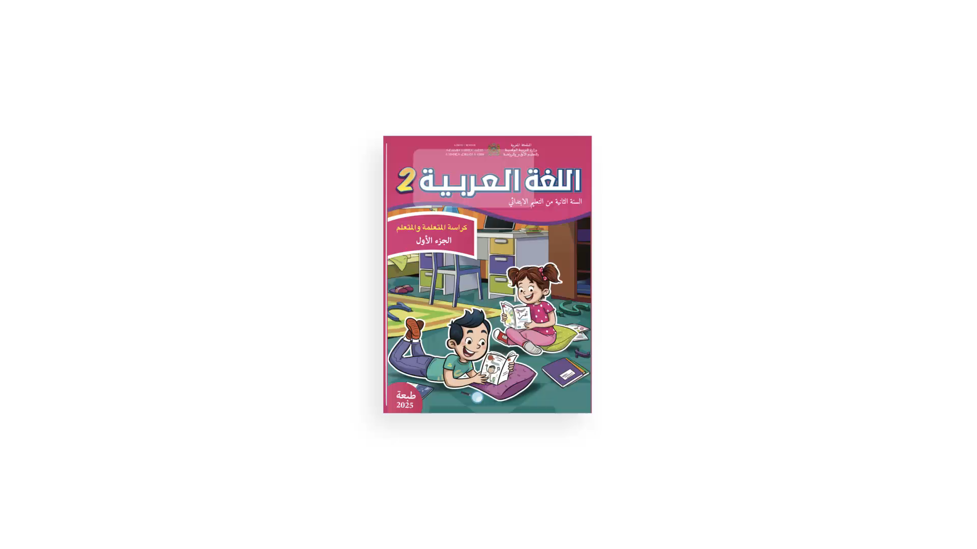

Slide 71

بناء على إنجازات المتعلمين خلال الممارسة المستقلة
ما تقديرك لنسبة التحكم في هدف الدرس؟
تسجل النسبة على صفحة اليوم من مذكرة الأستاذ.

